Slide 1
Operating Systems
Practical Session 11
File Systems, part 2

Slide 2
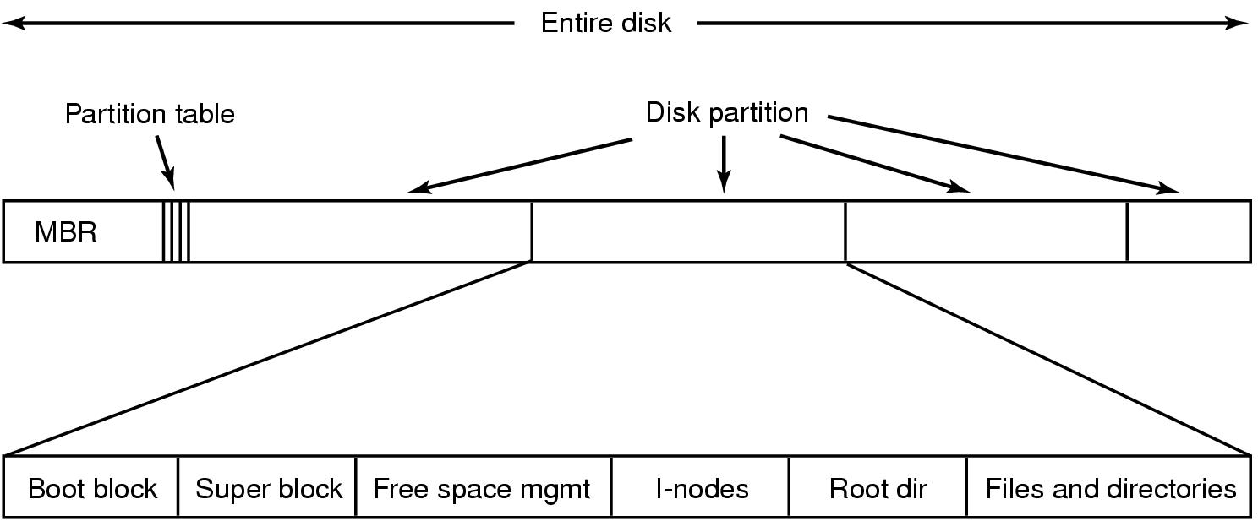
File system layout (Tanenbaum)

Slide 3
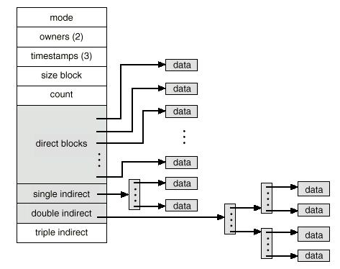
Quick recap: i-Nodes
An i-node (index node) is a data structure containing pointers to the disk blocks that contain the actual file contents.
Every i-node object represents a single file.
An i-node needs to be in Main Memory only if the correspondent file is open.

Slide 4
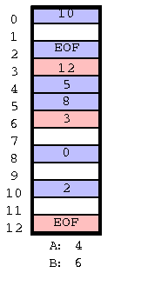
FAT
A FAT (File allocation table) contains the chains of disk blocks. Each chain defines a different file.
Every entry in the FAT points to the next disk block of the file.
Chains of blocks are terminated by a special marker – end_of_file character.
Directory entry points to first block in a file (i.e. specifies the block number).
The FAT is held in Main Memory and its size is proportional to the disk size.

Slide 5
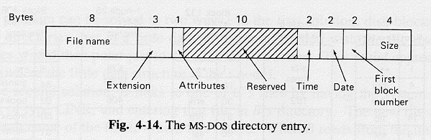
Recap: MS-DOS directory entry
Tree structure (no links)
Directories provide information about location of file blocks (directly or indirectly..)
Both names and attributes are IN the directory
read-only
hidden
system
archive
An index into the 64K –entry FAT
MS-DOS uses fixed size 32-byte directory entries

Slide 6
NTFS
Each file is represented by a record in a special file called the master file table (MFT).
The master file table allocates a certain amount of space for each file record (for attributes).
Small files can be entirely contained within the master file table record in this case file access is very fast.

Slide 7
Storing file data
An MFT record contains a sequence of attributes
File data is one of these attributes
If file is short – all data is within the (single) MFT record
Blocks described by sequence of records, each of which is a series of runs.
A run is a contiguous sequence of blocks and represented by a pair: <first, len>

Slide 8
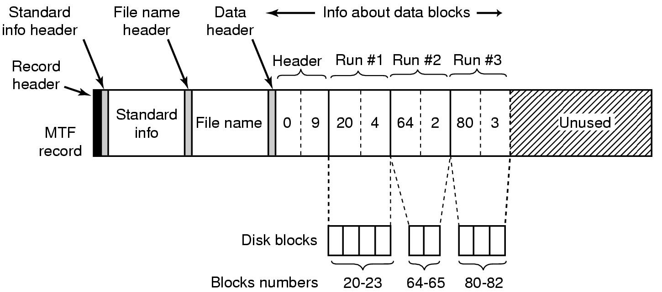
The MFT record of a file
An MFT record for a three-run, nine-block file

Slide 9
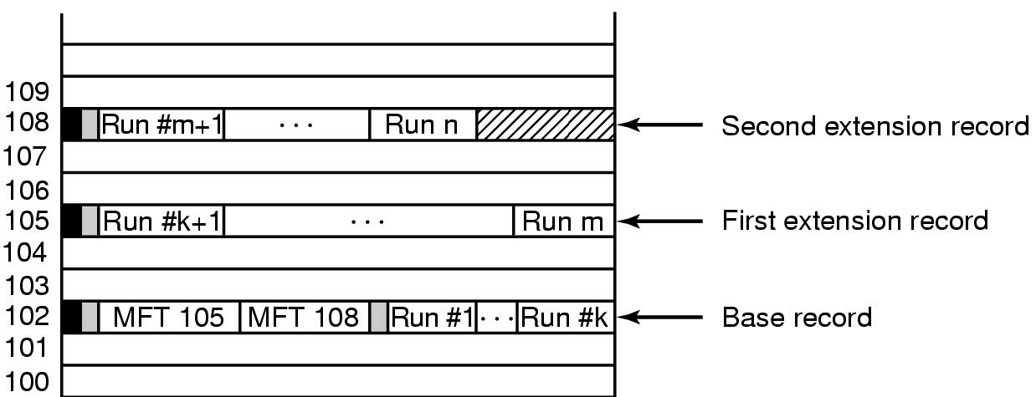
The MFT record of a long file
A file that requires three MFT records to store its runs

Slide 10
NTFS compression
Supports transparent file compression
Compresses (or not) in groups of 16 blocks
Compression algorithm: a variant of LZ77
Can select to compress whole volume, specific directories or files

Slide 11
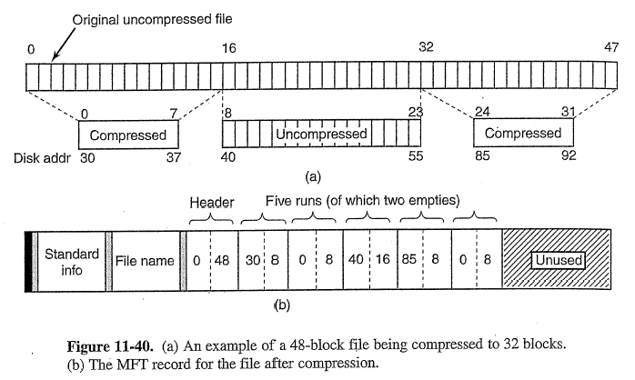
The MFT record of a compressed file

Slide 12
Question 1: FAT
A FAT starts with the following values:
Assuming that slots with -1 indicates an end of file and slots with 0 indicates a free slot:
If the directory containing a certain file has 7 as the starting block, how many blocks does that file contain?
The owner of the file has written two more blocks to the file. Adjust the FAT to the change.

Slide 13
Question 2: FAT (2007a)
בשאלה זו עליכם להציע שינויים (במבני הנתונים ובקוד) של מערכת הקבצים של MS-DOS על מנת להוסיף לה תמיכה ב-links. לאחר השינוי, תתמוך MS-DOS בשתי הפקודות החדשות הבאות:
הפקודה: soft-link old-path new-path יוצרת soft link חדש מ-new-path אל old-path.
הפקודה: hard-link old-path new-path יוצרת hard link חדש מ-new-path אל old-path.

Slide 14
Question 2: FAT (2007a)
א. (13 נקודות) אנו רוצים להוסיף למערכת הקבצים של MS-DOS תמיכה ב-soft links , מבלי לבצע שינוי כלשהוא בטבלת ה-FAT ומבלי להוסיף מבני נתונים חדשים.
תארו בפירוט אילו מבני נתונים של MS-DOS ישתנו וכיצד.
השינוי היחיד הנדרש הינו תוספת flag ב-directory entry, המציין האם הקובץ המוצבע ע"י ה-entry הינו symbolic link או לא. במידה וה-flag מורם, תוכנו של הקובץ ששמו מופיע ב-entry הינו ה-link (כלומר, old-path).

Slide 15
Question 2: FAT (2007a)
כתבו פסאודו-קוד המתאר את פעולתה של פרוצדורה
soft-link(old-path, new-path)
המממשת את הפקודה soft-link .
Procedure soft-link(old-path, new-path)
}
// get directory-name and entry-name
Convert new-path to <dirName, entryName>
// allocate a new directory entry in directory dirName
new-entry ← allocate-new-entry(dirName)
new-entry.filename ← entryName
new-entry.link ← true // indicate that this is a symbolic link
allocate a single block, initialize with old-path,
set it as new-entry's single block
new-entry.data ← old-path
{

Slide 16
Question 2: FAT (2007a)
c) האם נדרשים שינויים נוספים בקוד של MS-DOS? אם כן, ציינו אותם בקצרה.
כאשר מבצעים parsing ל-pathname עוברים על ה-directories שבו (אם ישנם כאלה) על פי הסדר, החל מן ה root directory או ה-current directory (בתלות אם זהו absolute או relative path). עבור כל שם name בו נתקלים, יש לבדוק אם הוא מיצג link, ע"י בדיקת ה-flag שהוספנו. אם כן, יש לקרוא את תוכן הקובץ name למשתנה link, להחליף את name ב-link, ולהמשיך את פעולת ה-parsing החל מתחילת link.
המימוש שלנו בסעיף b. מרשה הצבעות של link ל-link. יש למנוע לולאה אינסופית במהלך פעולת ה-parsing, למשל ע"י ספירה של מספר הפעמים בהן התהליך נתקל ב-link ויציאה עם הודעת שגיאה מתאימה במידה והמונה מגיע לערך סף שנקבע מראש. אפשרות נוספת היא למנוע מראש הצבעות בין לינקים.
כאשר יוצרים קובץ רגיל, יש לאתחל את דגל link ל-false.

Slide 17
Question 2: FAT (2007a)
ב. (12 נקודות) כעת נוסיף למערכת הקבצים של MS-DOS תמיכה ב-hard links, מבלי לבצע שינוי כלשהוא בטבלת ה-FAT (הניחו כי ניתן להיעזר במבני נתונים נוספים).
a) תארו בפירוט אילו מבני נתונים של MS-DOS ישתנו וכיצד, ואילו מבני נתונים יתווספו.
נוסיף טבלה הדומה מבחינות מסוימות לטבלת ה- inodes ב-Unix. נקרא לה טבלת dnodes. שינוי נוסף הוא במבנה של directory entries. כל directory entry יצביע לכניסה בטבלת ה-dnodes במקום להצביע לבלוק הראשון של הקובץ. בכל כניסה כזו יהיו שני שדות. השדה הראשון מונה את מספר ההצבעות לרשומת ה-dnode והשדה השני מצביע לבלוק הראשון של הקובץ. ה-FAT נשאר ללא שינוי.

Slide 18
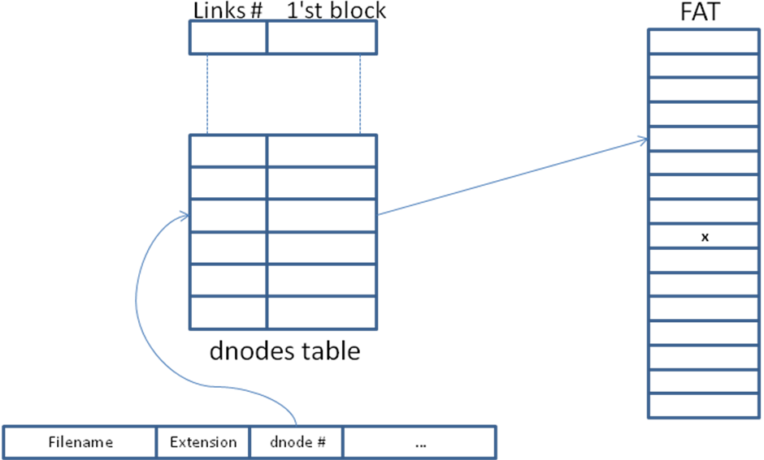
Question 2: FAT (2007a)

Slide 19
Question 2: FAT (2007a)
b) כתבו פסאודו-קוד המתאר אל פעולתה של פרוצדורה hard-link(old-path, new-path), המממשת את הפקודה hard-link.
Procedure hard-link(old-path, new-path)
}
// get directory-name and entry-name
Convert new-path to <dname, ename>
// allocate a new directory entry in directory dname
new-entry ← allocate-new-entry(dname)
new-entry.filename ← ename
// locate old-path dnote entry
dnode-entry-num ← locate-dnote-entry(old-path)
// point from directory entry to dnode entry
new-entry.dnode ← dnode-entry-num
// Increment links number
dnodes[dnodes-entry-num].links++
{

Slide 20
Question 2: FAT (2007a)
c) האם נדרשים שינויים נוספים בקוד של MS-DOS? אם כן, ציינו אותם בקצרה.
מובן כי כעת כל הפרוצדורות הפועלות על קבצים נדרשות לעבוד עם מבני הנתונים החדשים. כאשר נוצר קובץ חדש, יש לאתחל את מספר הלינקים של ה-dnode החדש ל-1. כאשר מוחקים קובץ יש להפחית את מספר הלינקים של ה-dnode שלו באחד. רק אם מספר זה מתאפס, יש למחוק את הקובץ עצמו.

Slide 21
NFS – Network File System
Allows sharing of file Systems.
A server exports part of its file system.
A client can mount an exported file system.
A stateless protocol. The server remembers nothing about previous requests from a client.

Slide 22
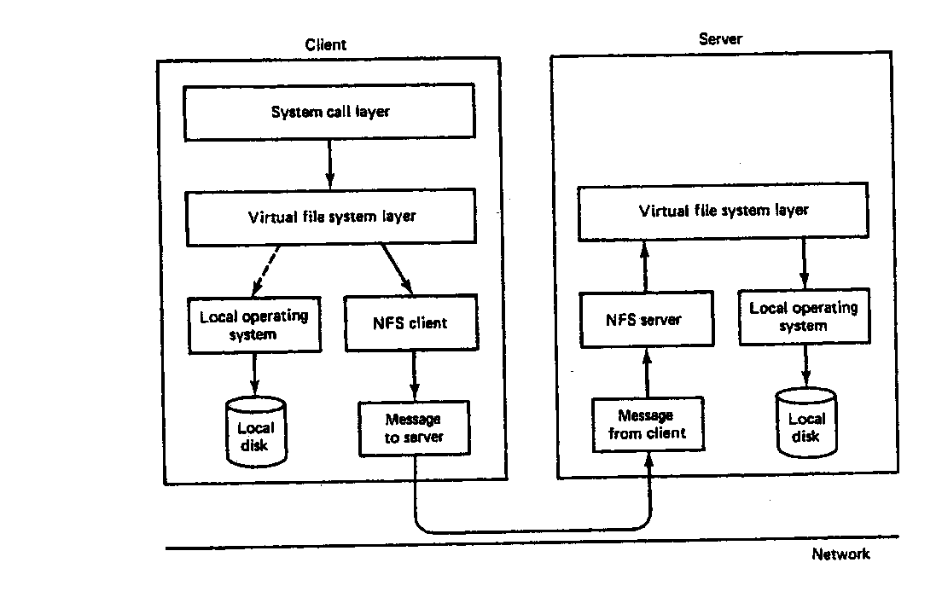
מבני נתונים ב nfs
לצורך תמיכה בnfs אנו צריכים לייצר סוג חדש של inode, כזה שמדבר על קובץ בדיסק מרוחק. השרטוט הבא מתאר מבנה של מערכת שתומכת ב nfs
i-node : מבנה נתונים המתאר קובץ במערכת הקבצים המקומית
r-node : מבנה נתונים אשר נמצא אצל הקליינט ומתאר קובץ במערכת קבצים מרוחקת
v-node : נמצא בשכבת ה- VFS ומצביע או ל- i-node או ל- r-node
העובדה עם קבצים מתבצעת רק מול v-nodes, כלומר ה"דיבור" עם הקבצים יתבצע באותה "שפה" ללא קשר אם הקובץ מקומי או מרוחק. הממשק המובא עיי שכבה זו אינו מתייחס למיקום (מרוחק\לוקאלי) של הקובץ אליו מצביע הv-node במידה והv-node הוא למעשה r-node הדרייבר לnfs יתרגם את הפעולות על הקובץ להודעות לשרת המרוחק ואחרת פעולות רגילות על מערכת הקבצים הלוקאלית יבוצעו.

Slide 23
Protocols of NFS - mount
Client asks to mount a directory providing a host-name
Automatic mounting by clients:
/etc/fstab (Solaris /etc/vfstab) shell script containing remote mount commands, run at boot time
Automount - associates a set of remote directories with each mount command and does mounting upon first file access

Slide 24
Question 3 (Moed b, 2007)
נתון שרטוט של יישום שכבתי של לקוח ושרת במערכת NFS.

Slide 25
Question 3 (Moed b, 2007)
הוסיפו לשרטוט cache גם אצל השרת וגם אצל הלקוח. ציינו איזה שכבה משתמשת ב-cache. נמקו במדויק את בחירתכם למיקום ה-cache.
מה ההבדל במערכת NFS בין ה- cache של הלקוח והשרת? הסבירו את ההבדל ביתרונות ובחסרונות בשימוש ב-cache אצל הלקוח ואצל השרת.

Slide 26
Question 3a (Moed b, 2007)
Client kernel
Server kernel
System call layer
v-nodes
Virtual file system layer
Virtual file system layer
i-nodes
Local FS1
Local FS2
NFS server
NFS server
Local FS1
Local FS2
r-nodes
Buffer cache
Buffer cache
Message to server
Message from client

Slide 27
Question 3b (Moed b, 2007)
השרת הינו stateless ולכן לא נשמר שום מידע. כל גישה לשרת היא חדשה והשרת ניגש למערכת הקבצים הרגילה.
הלקוח אינו stateless ולכן גם בקשות ה-NFS יכולות לעבור דרך ה-cache.

Slide 28
Question 4 (Moed b 2006)
נתונה התוכנית:
int main(char ** argv, int argc){
int fd=open("dugma1.txt",O_WRONLY,0666);
if (fork()==0){
int fd2=dup(fd);
sleep(10);
write (fd2,"I was here second",17);
}//if
else{
write (fd,"I was here first",16);
}
}
בהנחה שבתחילת התכנית הקובץ dugma1.txt הוא ריק, מה תוכנו לאחר סיום התכנית? הסבירו.
החלף את השורה האדומה על מנת לקבל תוצאה אחרת והסבר את השוני, בהתייחס למימוש מערכת הקבצים של UNIX.

Slide 29
Question 4 (Moed b 2006)
I was here firstI was here second
int fd2=open (“dugma1.txt”,O_WRONLY,0666);
output is : I was here second
Why?

Slide 30
Open File Description Table & File Descriptor Table
Open files description table
Parent’s file descriptors table
File position RW pointer to i-node
File position RW pointer to i-node
Child’s file descriptors table
File position RW pointer to i-node
Unrelated process’s file descriptors table
i-nodes table

Slide 31
Question 5 (Moed a 2009)
נתונה מערכת קבצים של לינוקס אשר תומכת בשיתוף קבצים (NFS) וקטע הקוד הבא:
int fd=open("data.txt",O_RDONLY,0666);
lseek(fd,50,SEEK_SET); // Sets the offset to 50
write(fd,buf,150); // Write 150 bytes from buf
lseek(fd,50,SEEK_SET); // Sets the offset to 50
read(fd,buf,150); // Read 150 bytes into buf
ידוע שהקובץ data.txt יושב על גבי שרת חיצוני (ולא במערכת הקבצים המקומית).
הסבירו אילו מן הפקודות שבקוד נשלחות לשרת ואילו לא. נמקו תשובתכם בקצרה (6 נק').

Slide 32
Question 5 (Moed a 2009)
שורה 1: לא תשלח פקודת open לשרת, אלה פקודות lookup אשר תחזיר לקליינט filehandle. לאחר קבלת ה- filehandle הקליינט ייצר v-node ו r-node כאשר ה- v-node מצביע ל- r-node וה- r-node מחזיק את ה- filehandle. לשורה 1 התקבלו גם התשובות שבהן הנבחן רשם שה- open נשלח והשרת מחזיר FD וגם התשובות שבהן הנבחן רשם שה- open לא נשלח בגלל שהשרת הוא stateless
שורה 2: השרת הוא stateless ולכן מידע כגון ה offset של הקובץ נמצא אצל הקליינט. כלומר פקודת lseek תמיד תתבצע בצד של הקליינט בלבד.
שורה 3: השרת הוא stateless ולכן מידע כגון הרשאות כתיבה/קריאה של הקובץ נמצאות אצל הקליינט. מכיוון שהקובץ נפתח כ- RD_ONLY הקליינט יזהה שאסור לבצע פעולת כתיבה לקובץ. ולכן פקודת ה- write לא תשלח לשרת.
שורה 4: ראה הסבר לשורה 2.
שורה 5: מכיוון שהתוכן של הקובץ יושב אצל השרת (ולא אצל הקליינט) פקודת ה- read תשלח לשרת ותבקש את 150 הביטים מ- offset 100.

Slide 33
Locking Files
Two or more processes accessing a file together can cause race conditions.
Ability to lock any number of bytes of a file.
Two kinds of locks shared locks, exclusive locks
C Function is int flock(int fd, int operation);
flock is an advisory lock
Notes:
Shared locks are also known as “read locks”
Exclusive locks are known as “write locks”
http://apenwarr.ca/log/?m=201012#13
http://www.kernel.org/doc/Documentation/filesystems/mandatory-locking.txt

Slide 34
Locking Files
flock doesn’t work over NFS
Locking a whole file is wasteful.
lockf(int fd, int cmd, off_t len)
Allows locking over NFS by implementing another protocol (Network Lock Manager)
No shared locking
Also an advisory lock
Commands: F_ULOCK (unlock), F_LOCK (lock [blocking]), F_TLOCK (test & lock [non-blocking]), F_TEST (test)
Notes:
By default mandatory locks are not allowed (can mount the fs with specific flags)
Applied to the i-node and not the filename

Slide 35
Question 4 (Moed b 2006) [revised]
שינו את הקוד.
מה יהיה הפלט עכשיו?
הסבר.
int main(char ** argv, int argc){
int stat;
int fd=open("dugma1.txt",O_WRONLY,0666);
if (fork()==0){
int fd2=open("dugma1.txt",O_WRONLY,0666);
sleep(10);
if (lockf(fd2,F_TLOCK,17)>=0){
write (fd2,"I was here second",17);
}
}//if
else{
lockf(fd,F_TLOCK,16);
write (fd,"I was here first",16);
wait(&stat);
}
}

Slide 36
Question 4 (Moed b 2006)
בשורה שהוספנו הוספנו מנעול non-blocking (השתמשנו בארגומנט F_TLOCK). הקובץ יכיל שורה אחת בלבד:
I was here first
הסיבה לכך היא מכיוון שלא מתבצעת סגירה של הקובץ. אם נשנה את הארגומנט ל F_LOCK (כלומר כשבודקים את המנעול נמתין עד שישתחרר), נקבל deadlock.
ניתן לפתור זאת באחת משתי דרכים:
לוותר על wait (סגנון רע)
להוסיף close (באופן כללי תמיד נדאג לסגור קבצים שפתחנו!).
במקרה זה תודפס שורה אחת ובה:
I was here second
ומה יקרה כשנשתמש ב- DUP?
Notes:
Even if we won’t close the file dup will refer to a different part of the file and we will have no deadlock! The content of “dugma1.txt” would be: ‘I was here firstI was here second’

Slide 37
Question 5 (Moed a 2009)
ג. נתון קטע הקוד הבא.
int fd=open("data.txt",O_RDONLY,0666);
lseek(fd,0,SEEK_SET); // Sets the offset to 0
read(fd,buf,500);
read(fd,buf,500);
read(fd,buf,1000);
נתון גם כי לקליינט יש שכבת NFS caching והשרת שולח לקליינט בלוקים בגודל קבוע של 1 KB .
הסבירו אילו מן הפקודות בקוד שלמעלה נשלחות לשרת ואילו לא. נמקו תשובתכם בקצרה ( 6 נק').

Slide 38
Question 5 (Moed a 2009)
ג.
הערה: בשאלה זו פקודת ה- read יכולה להחזיר יותר מידע ממה שהקליינט ביקש. כאשר המוטיבציה מאחורי קבלת מידע "נוסף", היא שסביר להניח שבאיזשהו שלב הקליינט ירצה לקרוא את המידע הנוסף הזה. שכבת ה- cache אשר בה יאוחסן המידע יכולה לחסוך גישות לשרת.
שורה 1: (ראה הסבר לשורה 1 בסעיף ב')
שורה 2: (ראה הסבר לשורה 2 בסעיף ב')
שורה 3: הקליינט יראה שה- cache ריק ולכן עליו לקבל את תוכן הקובץ מהשרת. פקודת ה- read תשלח לשרת ותבקש את 500 הביטים מ- offsetאפס. מכיוון שנתון שהשרת מחזיר תשובות בבלוקים של KB 1 הקליינט יקבל חזרה את תוכן הקובץ מ- 0 עד 1024 בייט ויאכסן את המידע ב- cache
שורה 4: כעת הקליינט רוצה את תוכן הקובץ מ- 500 עד 1000 בייט. הפעם הקליינט יגלה שהמידע שהוא צריך יושב ב- cache ולכן פקודת ה- read לא תישלח לשרת, אלה תילקח המידע ישירות מה- cache
שורה 5: כעת הקליינט רוצה את תוכן הקובץ מ – 1000 עד 2000 בייט. אולם ל- cache יש רק את המידע עד הבייט ה- 1024 ולכן הפעם פקודת ה- readתישלח לשרת.

Slide 39
Question 5 (Moed a 2009)
ד. נתונים שני תהליכים. התהליך הראשון פותח את הקובץ data.txt לכתיבה ולקריאה. התהליך השני מנסה למחוק את הקובץ בעודו פתוח ע"י התהליך הראשון.
1. בהנחה ששני התהליכים רצים על מחשבים שונים (שני קליינטים שונים של השרת החיצוני). האם המחיקה תצליח? נמקו בקצרה.
2. בהנחה ששני התהליכים רצים על אותו מחשב (קליינט של השרת החיצוני). האם המחיקה תצליח? נמקו בקצרה

Slide 40
Question 5 (Moed a 2009)
ד.
השרת הוא stateless ולכן אין לו שום מידע לגבי איזה תהליכים פתחו את הקובץ data.txt. בהנחה שיש לקליינט הרשאות מתאימות, המחיקה תצליח.
מכיוון ששני התהליכים רצים על אותה מערכת הפעלה באותו מחשב, מערכת ההפעלה של הקליינט יכולה לזהות שהקובץ פתוח (הקליינט הוא statefull) האם המחיקה תצליח? תלוי במערכת ההפעלה. נבחן שהבין שהפעם המחיקה תלויה בקליינט (ולא בשרת) וסטודנט שנתן הסבר מספק, קיבל את מלוא הנקודות.

